Slide 1




Perspectivas del sector de energía
Institucionalidad y señales de inversión
A g o s t o 2 0 2 5

Slide 2

Acerca de ANDEG
34.359
4.528
Creada en noviembre de 2010
14
GWh-año energía ﬁrme (24-25)
MWde capacidad
empresas
33
42%
22%
unidades de generación
de la demanda del Sistema Interconectado Nacional en 2024
del total nacional

Slide 3
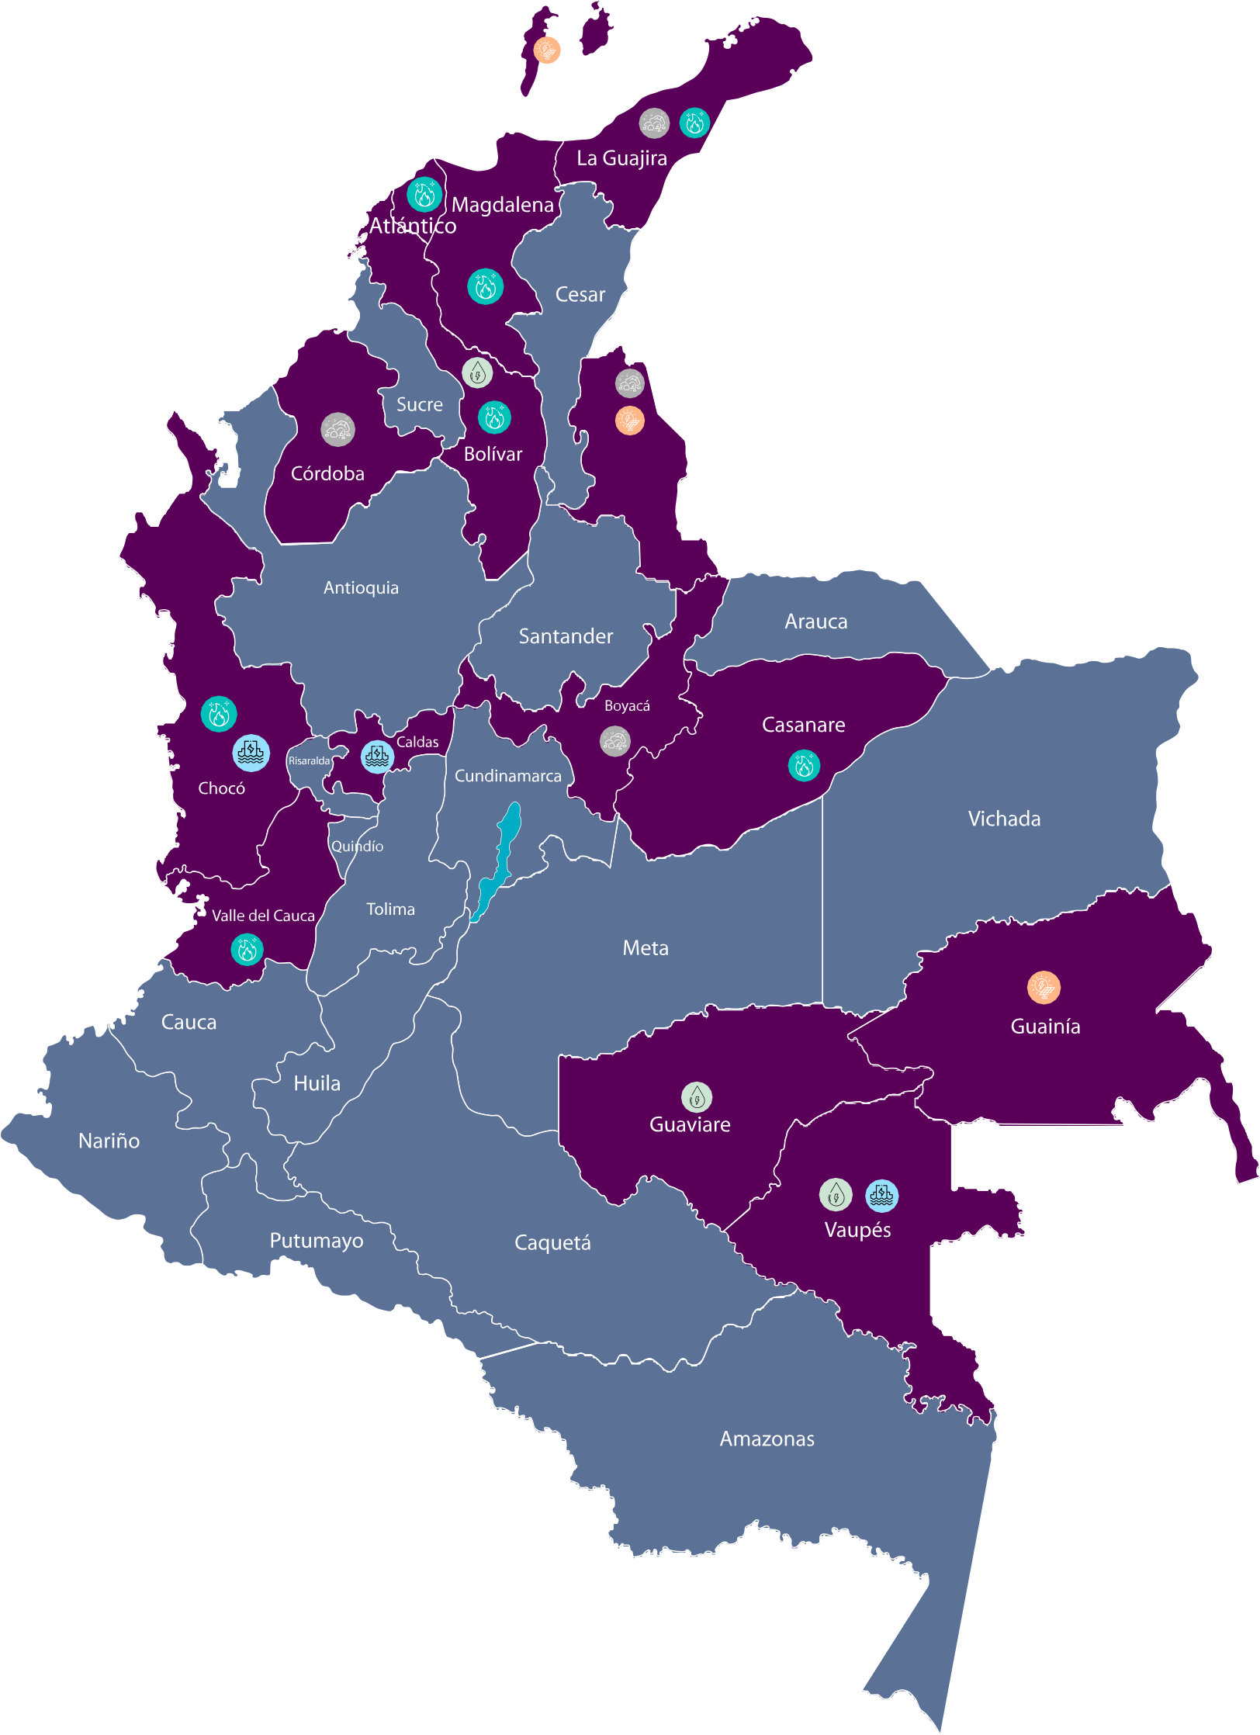
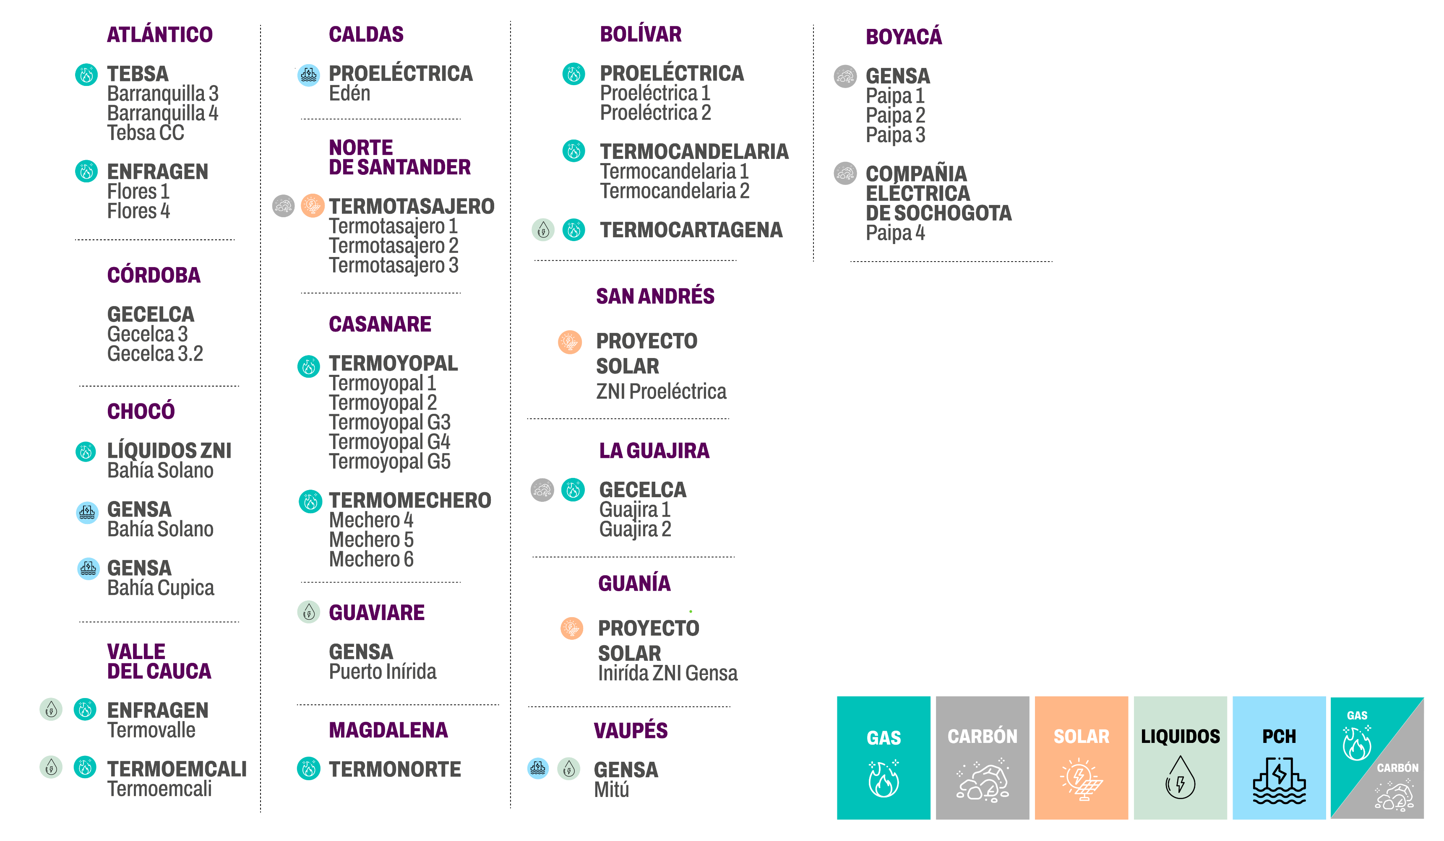
Cobertura
Norte de Santander
Norte de Santander
´

Slide 4

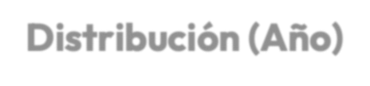
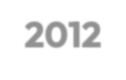
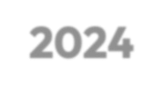

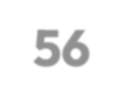
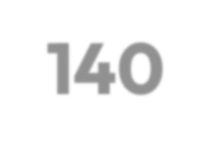
Inversiones realizadas en el sector eléctrico
Inversiones en el sector de energía eléctrica –Estimación valor de activos
Generación (Año) | 1996 | 2024
Capacidad (MW) | 8.400 | 24.000
Inversiones (billones de pesos) | 25 | 85
Distribución (Año) | 2012 | 2024
Km de red | 445.598 | 790.323
Inversiones (billones de pesos) | 26 | 43
Transmisión (Año) | 2009 | 2024
Km de red | 13.943 | 27.974
Inversiones (billones de pesos) | 5 | 12
Total de inversiones | 56 | 140
Notas
Generación: capacidad instalada resultante de sumar 3.189 MW bajo el esquema del Cargo por Capacidad, vigente hasta 2007, 5.420 MW asignados en las subastas del 2008 y 2011 del Cargo por Conﬁabilidad, y 2.100 MW asignados en la subasta de febrero de 2019. (descontando los que perdieron asignación) y los 4.489 MW asignados en la subasta de 2024.
Distribución: el aumento de inversiones se ha dado por la Res. CREG 015 de 2018 y el plan de inversiones de los Operadores de Red.
Transmisión: calculado con base en los costos de reposición a nuevo de los activos de transmisión, a partir de las resoluciones de ingresos regulados de los transmisores, actualizado a partir de la expansión en redes que se ha dado en el SIN.
*Fuente: Informes Sectoriales

Slide 5

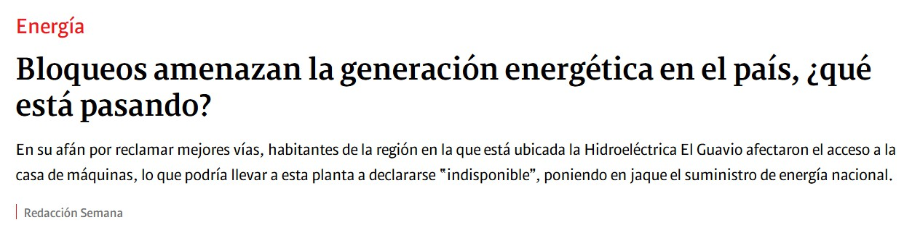
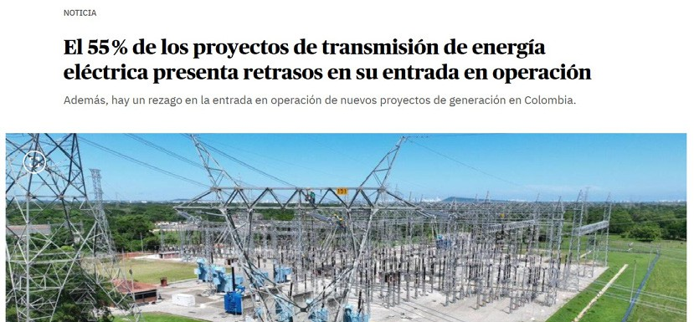
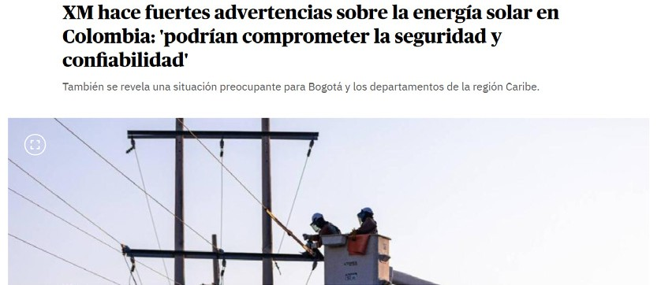
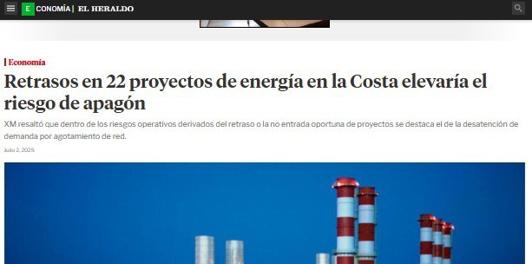
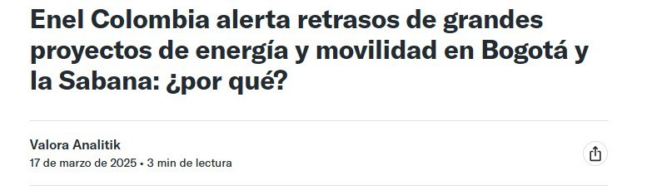
Factores de entorno
para el desarrollo de proyectos
Gestión social y en trámites ambientales de los proyectos de energía eléctrica

Slide 6
Factores de entorno
para el desarrollo de proyectos
8000
7000
7025
6608
143 proyectos
6000
5720
están supeditados a obras de expansión de transmisión (10,2 GW), de los cuales 16 proyectos tienen obligaciones (2,5 GW).
5000
5021
MW
4000
3613
3517
3000
2299
La incorporación de nuevos proyectos no ha superado el 28% en los últimos 5 años
se han ejecutado garantías bancarias a 3.134 MW.
2000
1868
1155
1447
1000
995
916
36
1
132
50
-
2020 2021 2022
MW Esperados
2023 2024 2025 2026 2027 2028
MW Ingresados
*Datos: XM

Slide 7

Balance Oferta/Demanda
Información XM al 23 de mayo 2025 y Proy. UPME 12-2024
120.000
8%
6%
Para el periodo 29-30 se identiﬁca un déﬁcit del 6% (Enﬁcc/Demanda) con respecto al Escenario Medio
6%
100.000
4%
80.000
2%
1%
GWh-año
0%
-2%
-2%
60.000
-2%
- 4%
-4%
40.000
- 6%
-6%
-8%
-8%
20.000
-9%
-10%
0
25 - 26
27 - 28
30 - 31
31-32
-12%
24 - 25
26 - 27
28 - 29
29 - 30
ENFICC ver - En operación [GWh/año] ENFICC ver - Futura [GWh/año]
Py Dem UPME IC95% Inf 12-24 [GWh/año] OEF [GWh/año]
PNDC [GWh/año]
Py Dem UPME EscM 12-24 [GWh/año]
Py Dem UPME IC68% Inf 12-24 [GWh/año]
! (ENFICC - PyDem 24 Escenario Medio)/PyDem EscMedio
*Datos: XM y UPME
*Se considera un margen de holgura del 3%

Slide 8


Necesidad de la Subasta de
Expansión del Cargo por Conﬁabilidad
Aspectos a destacar
Déﬁcit de potencia para los próximos años en las horas de máxima demanda (expansión solar sin almacenamiento).
Necesidades de energía en ﬁrme - Periodo 29-30 (Esc. Medio) aprox. 6.000 GWh-año -> 2.500 a 3.000 MW (de 600 a 700 MW térmicos).
Importancia de la diversiﬁcación de las fuentes de generación.
Flexibilización requisitos plantas nuevas e incentivos modernización plantas térmicas (EPRI, NERC).

Slide 9





Subasta de Expansión del Cargo por Conﬁabilidad
Aspectos a destacar
Dados los tiempos de ejecución de los proyectos, es urgente convocar la Subasta de Expansión en el menor tiempo posible.
Es importante que se incorporen recursos térmicos como soporte y respaldo para la inserción de renovables.
Garantizar las señales idóneas para asegurar las inversiones requeridas en expansión de la energía del país.
Revisar disposiciones vigentes que afectan la participación en la Subasta (Res. CREG 101 066 de 2024 y 101 069 de 2025).
Resaltamos la importancia de la generación térmica para la transición energética.

Slide 10
Necesidades de inversión en el sector de energía eléctrica
Subsector
Total de inversiones requeridas en los próximos 10 años
Generación Transmisión Distribución
18 12 10
40 billones
de pesos
Valor inversiones
billones de pesos
Nota: Datos estimados con base en necesidades de capacidad de generación y costo de proyectos de la misión de transmisión, plan de expansión en transmisión UPME y CREG

Slide 11
Prospectiva Gas Natural
Declaración de Potencial de Producción
PP - PTDV- PTDVF – CIDV – CIDVF
Se requiere aumentar la oferta de Gas Natural para cubrir la demanda térmica y no térmica
R/P de gas natural: 5,9 años
Fuente: ANH, 2025
Resultados del análisis de disponibilidad año gas 2026
Faltante mercado primario suministro regiones Interior y Costa:
≈230 GBTUD
En la actualidad la planta de Regasificación de Cartagena contribuye con el abastecimiento del 10% de la Demanda Esencial
*Imagen e información tomada del Informe BMC-Gestor del Mercado GN (2025) “Análisis Disponibilidad de Gas 2026 Gestor de mercado de gas natural”

Slide 12





Prospectiva del carbón
AJUSTAR DISEÑO DE ESTE SLIDE COMPLETO
+70 años
74,5 MT
Reservas
Producción Nacional 2024
Fuente: ANM
Fuente: DANE, Estimaciones Fenalcarbón 2025
14 MT
Consumo Nacional 2024
60,5 MT
Fuente: DANE, Estimaciones Fenalcarbón 2025
Exportación 2024
3,6 MT
Fuente: DANE, Estimaciones Fenalcarbón 2025
Consumo carbón térmico para generación 2024
Fuente: Estimaciones ANDEG 2025
Oportunidad de adaptación tecnológica con CCUS para la transición energética.
Consumo mundial de carbón 2024
8.770 MT
Fuente IEA, 2024
DESTACAR ESTE PUNTO A PARTE PORQUE ES UN MENSAJE ADICIONAL QUE SE QUIERE RESALTAR

Slide 13


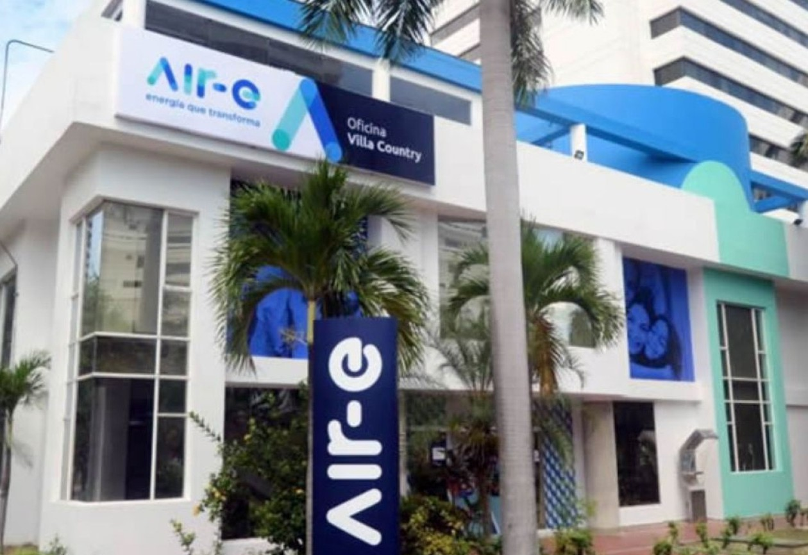
Sostenibilidad del Sector Situación Air-e
Es necesario:
Asegurar el pago de dichos conceptos.
Garantizar los recursos del Fondo Empresarial –SSPD, o a través de CONPES.
La ley permite operaciones de crédito público, garantías de la nación y créditos de tesorería.
$2,2 BILLONES
$1,4 BILLONES
Agentes del mercado de energía.
+900 mil millones Agentes de generación térmica.
Impactos
Térmicas requieren comprar combustibles para la generación de cara al próximo verano, se pondría en juego la energía confiable que requiere Colombia.
Materialización de un riesgo sistémico en la prestación del servicio.

Slide 14
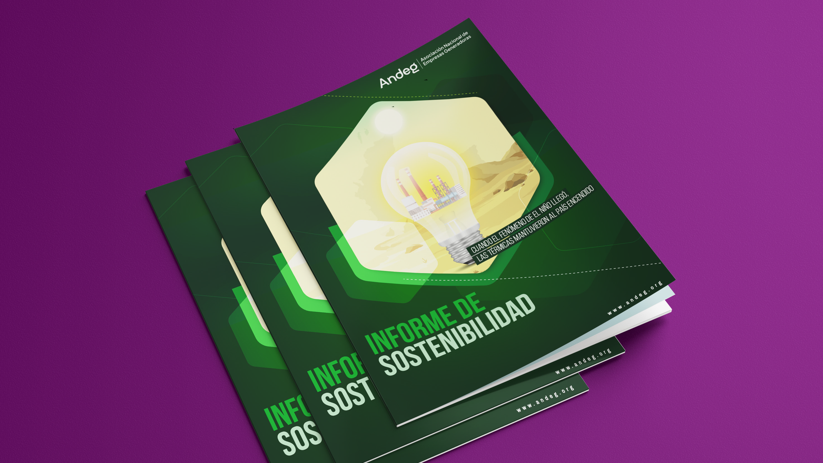

“Somos más que generación de energía”

Slide 15




Acciones
de Sostenibilidad
Senda de Acción Climática
Mitigación
EE, CCUS, blending, economía circular, diversiﬁcación.
Emisiones ANDEG GEI
Adaptación Gestión del entorno y del riesgo.
5,37%
Del inventario nacional de GEI*
Mercado eléctrico y abastecimiento de combustibles (convencionales y nuevos).
 | 2022 | 2023 | 2024
Energía generada ANDEG (MW/h-año) | 9.359.820 | 16.418.540 | 21.849.490
Emisiones de CO2 (TonCo2) | 6.737.849 | 11.711.846 | 15.038.886
Intensidad de carbono (TonCo2/MW/h) | 0.72 | 0.71 | 0.69
Gobernanza
y gestión del conocimiento.
Fuente: Cálculos Empresas afiliadas ANDEG – 8 informe de sostenibilidad
*Emisiones ANDEG 2024 Vs último año del inventario nacional (2021)

Slide 16




Acciones
de Sostenibilidad
Eﬁciencia energética
Cadena de valor
Inversión 2024:
$32.900 millones
Ahorros energéticos y en consumo de combustibles.
Mejoras en el Heat Rate y disminución intensidad de emisiones.
Inversión 2024:
$980 millones
Digniﬁcación de la labor minera y valor compartido.
Fomento a la minería sostenible.
Asistencia técnica integral.
Fuente: Empresas afiliadas ANDEG – 8 informe de sostenibilidad

Slide 17


Acciones
de Sostenibilidad
Impuestos 2024:
$1,7 billones
Empleos directos
1.891
Empleos indirectos + Mano de obra local
590
Recursos para
los territorios
Transferencias del Sector eléctrico 2024:
$129.000 millones
(63% Corporaciones Autónomas
Regionales, 37% municipios).
Fuente: Empresas afiliadas ANDEG – 8 informe de sostenibilidad

Slide 18


Acciones
de Sostenibilidad
Naturaleza
41.900 Individuos entregados y sembrados
29.000 individuos en mantenimiento
Conservación de ecosistemas clave como el bosque seco tropical.
Gestión Social
Educación.
Estrategia Ambiental Comunitaria.
Crecimiento económico, formación y generación de empleo.
Salud y bienestar.
Información y participación comunitaria.
Apoyo comunitario.
Inversión 2024:
$8.200 millones Más de 25.500
personas beneficiadas.
Fuente: Empresas afiliadas ANDEG – 8 informe de sostenibilidad

Slide 19

¡Muchas Gracias!

